Slide 1
Довготривале стиснення. Перша допомога при довготривалому стисненні
Виконала учениця 11-А класу
Ковальова Анастасія

Slide 2
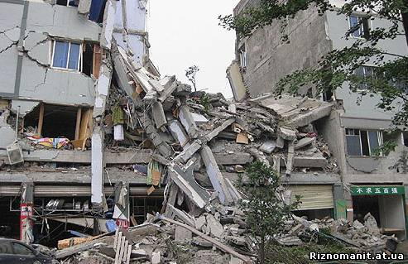
Синдром тривалого стиснення виникає внаслідок
тривалого тиску на кінцівку тяжкого предмета
У клінічному перебігу СТС виділяють три періоди:
ранній (1-3 доби) - наростання набряку і гемодинамічних
розладів
гострої ниркової недостатності (з 3-ї по 9-12-ту добу). У
цей період загальний стан хворих дещо поліпшується,
поступово наростають ознаки гострої ниркової
недостатності, які на 5-ту -7-му добу мають уже виражений
характер
пізній (з 9-12-ї доби)Поступове відновлення чутливості
супроводжується посиленням болю. За наявності рани з неї
випинаються некротизовані м'язи. Інколи спостерігається
гангрена дистальних відділів кінцівки

Slide 3
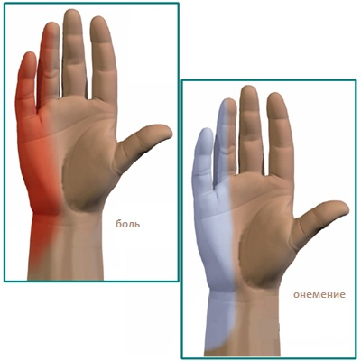
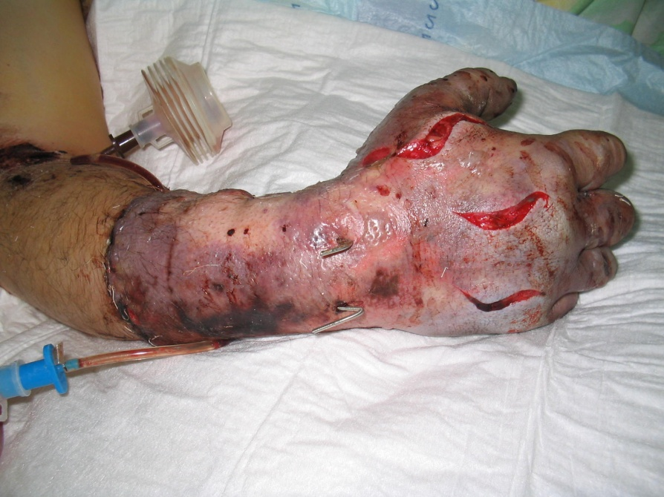
Симптоми:
Виникає різкий біль
Розчавлена ділянка знекровлюється
Відмирання м’яких тканин

Slide 4
Перша допомога:
накладання джгута перед зніманням тиснучого
предмета, щоб обмежити надходження токсинів
звільнити постраждалого
укласти на уражену кінцівку тугу пов’язку
застосувати холод
провести транспортну іммобілізацію
провести знеболення шприц-тюбиком
дати тепле солоне пиття

Slide 6
Тривале розчавлення
Тривале розчавлення виникає внаслідок тривалого
тиску на кінцівку тяжкого предмета. При цьому виникає
тяжкий біль, ділянка знекровлюється, що призводить
до відмирання м’яких тканин.
Головним правилом при наданні ПД постраждалим з
тривалим розчавленням є накладання джгута перед
зніманням тиснучого предмета, щоб обмежити
надходження токсинів у кров. У подальшому
постраждалого негайно повинен оглянути лікар, щоб
вирішити питання про життєздатність розчавленої
ділянки та можливість її рятування

Slide 7
Бережіть себе!

